Slide 1
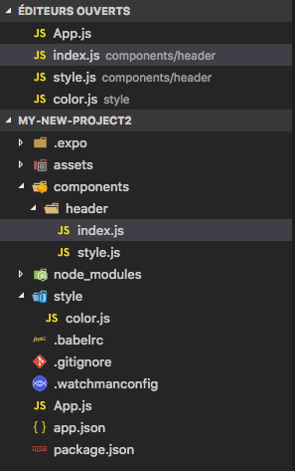
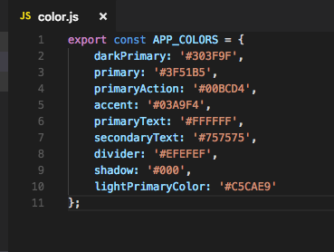
Le style
On créer un fichier style.js qui gère le style de notre composant “header”.
Le fichier color est un fichier qui “export” ces couleur.

Slide 2
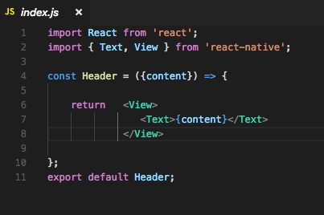
On encapsule la balise <Text> avec la balise <View>, la balise <View> devient le conteneur de <Text> cela veut dire que l’on a le choix maintenant de stylé le conteneur ou uniquement le text.

Slide 3
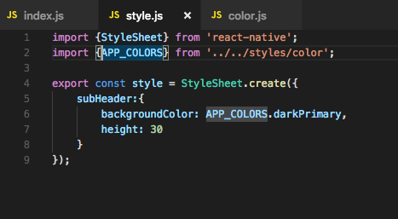
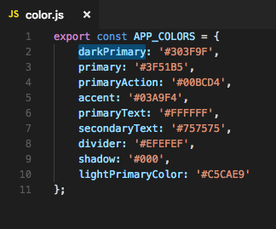
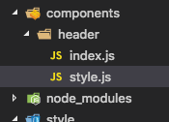
Dans le fichier “style.js” c’est la que l’on va créer notre feuille de style pour ensuite le lier à la vue que l’on désire.
L’import {StyleSheet} donne accée au composant de react-native concerné.
L’import APP_COLORS est le fichier où l’on a répertorier toute nos couleur, APP_COLORS est l’objet qui contient toute les cléf pour acceder au propriété de nos couleurs.
Note : Le composant header à son propre fichier de style.js situé dans le même fichier.

Slide 4
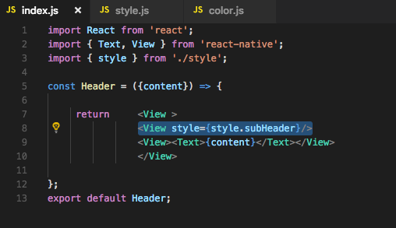
On importe ensuite la variable style du fichier style.js dans le composant concerné.
On utilise le mot clé ‘style’ définit la propriété du composant qui gère le style.
La propriété ‘style’ reçois l’objet style.
Note : On fournit a la propriété ‘style’ l’objet {style.subHeader} car un objet est définis par des clé (style) et valeur(subheader), d’ailleur (subheader) est également une clé.

Slide 5
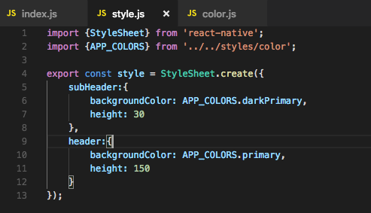
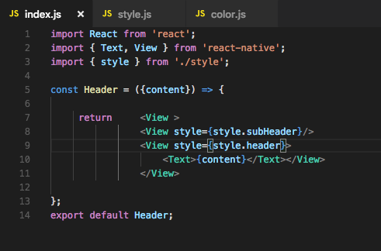
On peut stylé d’autre vue en ajoutant un objet dans l’objet style{}.

Slide 6
Le Positionnement

Slide 7
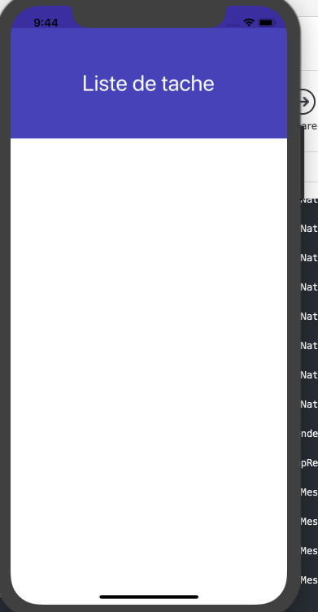
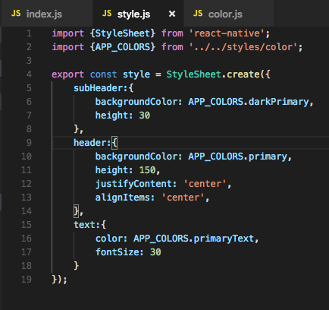
Le fait d’effectuer des modifications de positionnement sur la vue ‘header’ on modifie le positionnement qui se situe à l'intérieur de la vue dans l’exemple, ci dessous on agit sur le style de positionnement de ‘header’ et on a un tag <text> a l’interieur que l’on positionne de tel façon qu’il soit centrer.

Slide 8
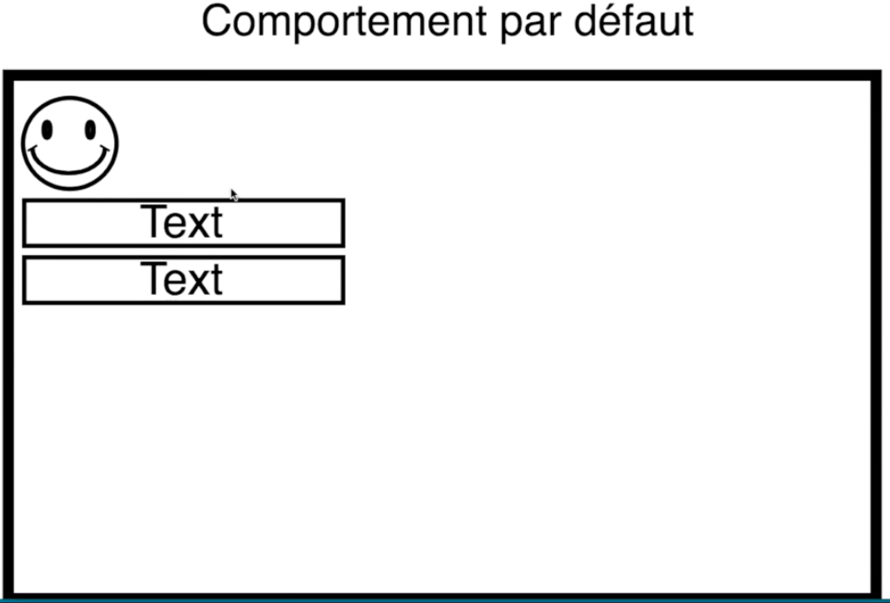
Par défaut le flex est paramétré comme cela :
flex-direction:’column’
Si on aurais mis ‘raw’ a la place de column il se serait mis les uns à côté des autres.

Slide 9
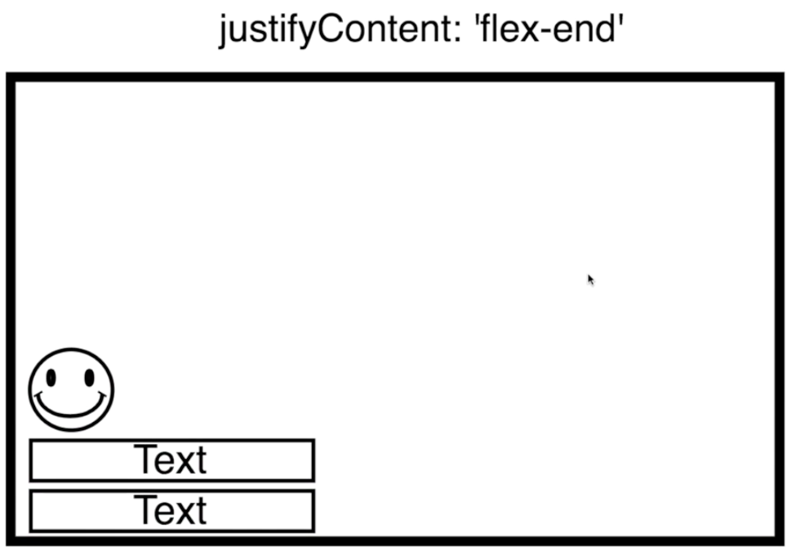
Le ‘justifyContent’ permet de travailler sur la colonne dans le cas d’un ‘flex-direction = column’,
ou
Le ‘justifyContent’ permet de travailler sur la ligne dans le cas d’un ‘flex-direction = raw,

Slide 10
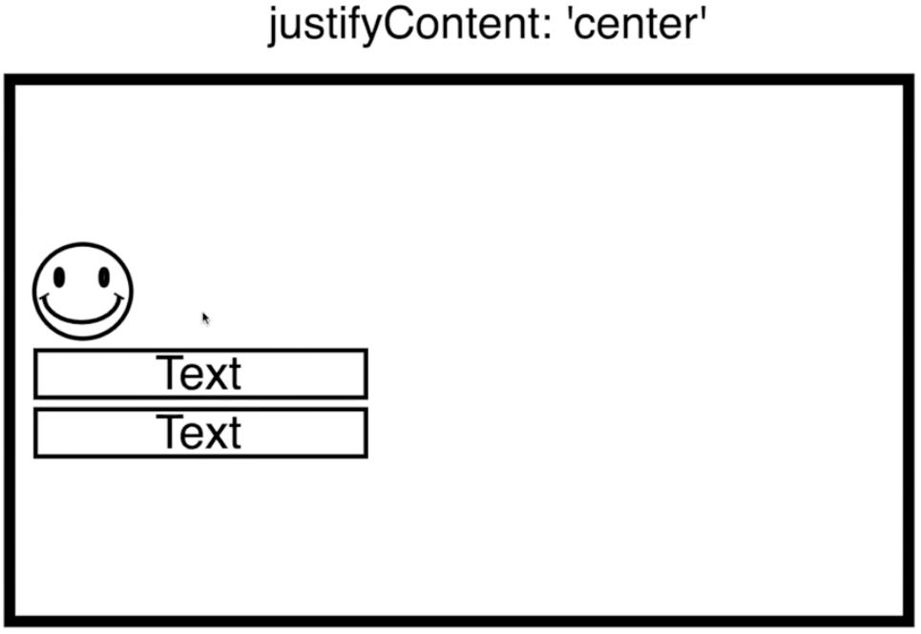

Slide 11
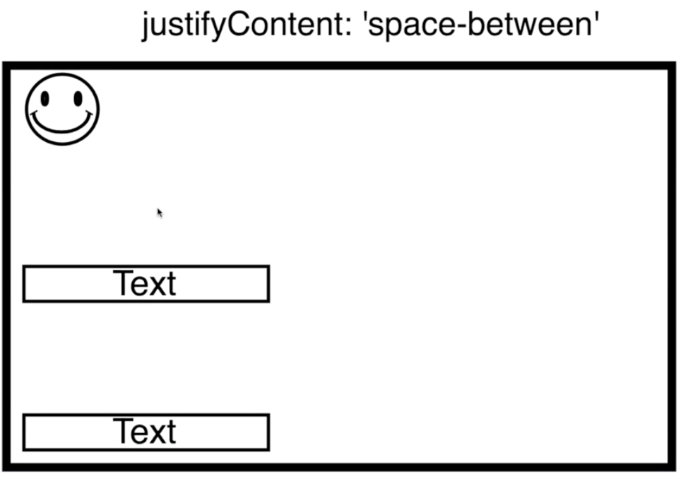

Slide 12
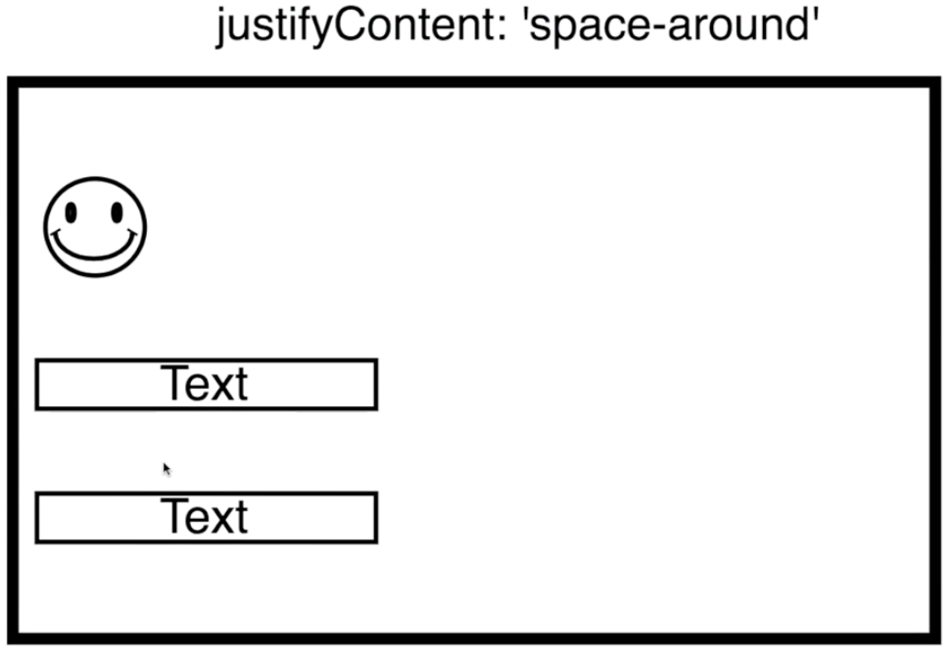

Slide 13
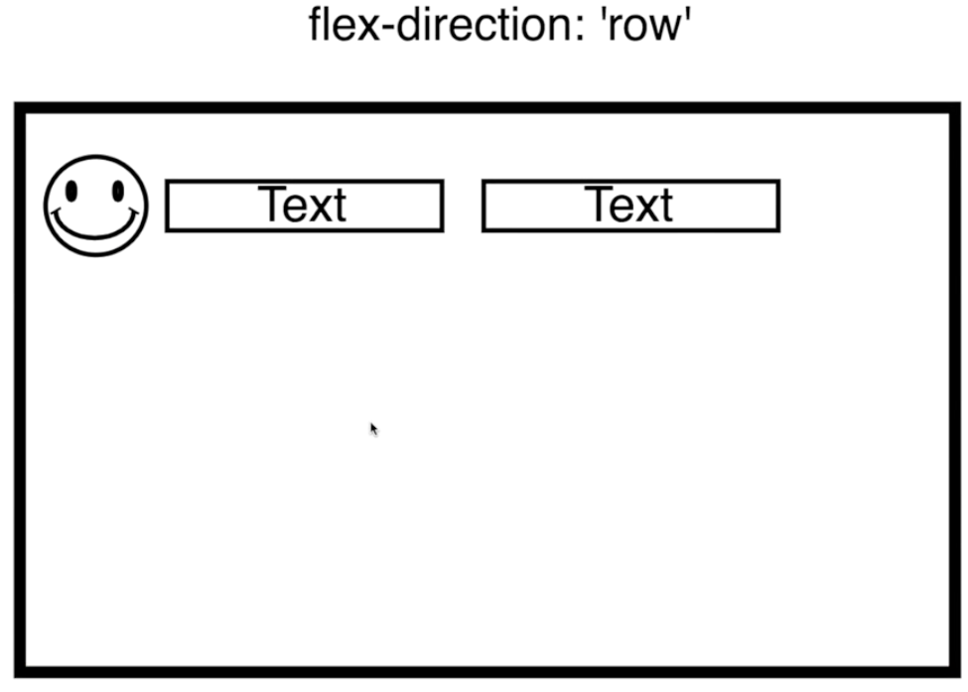

Slide 14
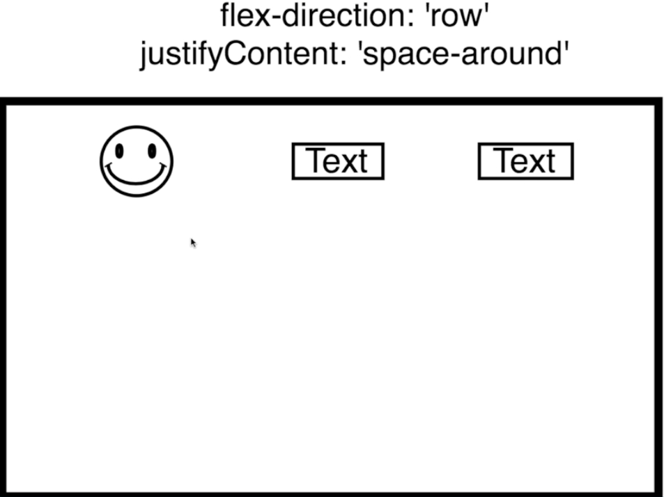

Slide 15
‘alignItems’ permet de s’occuper de l’axe dont ‘justifyContent’ ne s’occupe pas.
exemple:
flex-direction : column,
justifyContent : center,
alignItems : center
Cela va centrer les éléments.

Slide 16
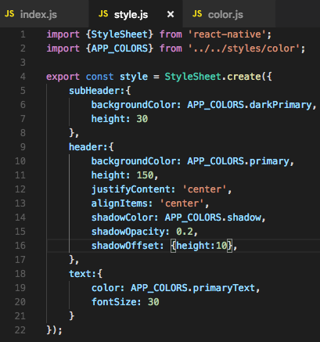
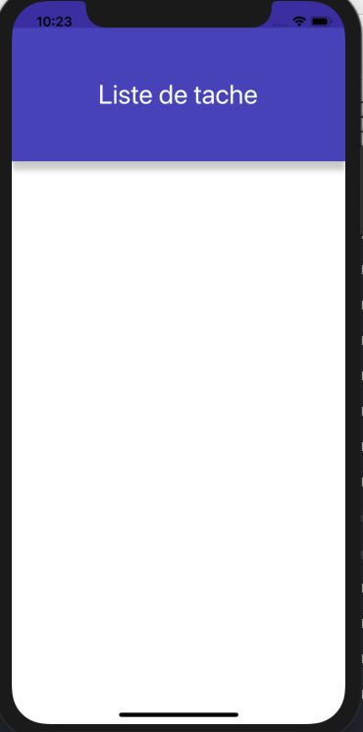
Exemple:

